Slide 1
ALTA VISTA INVESTIMENTOS | GUIA DO CLIENTE
Por que Diversificar Além do Brasil?
Alta Vista Investimentos | Material de apoio
Notes:
Mensagem central: investir apenas no Brasil restringe o universo investivel, concentra risco em uma unica moeda e deixa a carteira dependente do mesmo ciclo domestico. Use este slide para abrir a conversa e preparar o racional dos proximos graficos.

Slide 2
TESE CENTRAL
Diversificacao internacional amplia o universo de investimento da carteira
Ao incluir ativos internacionais, a carteira passa a acessar mais emissores, setores, moedas e geografias do que o mercado local, sozinho, consegue oferecer.
Na pratica, isso reduz a concentracao em uma unica economia, torna a alocacao mais previsivel em seus vetores de risco e amplia a capacidade de buscar retornos mais eficientes em relacao ao risco assumido.
Diversificacao Internacional
02
Notes:
A tese central do HTML e de ampliacao de fronteira investivel. O cliente nao precisa abandonar Brasil; precisa abrir acesso para um universo maior de emissores, setores, geografias e moedas, reduzindo a dependencia estrutural do mesmo ciclo domestico.

Slide 3
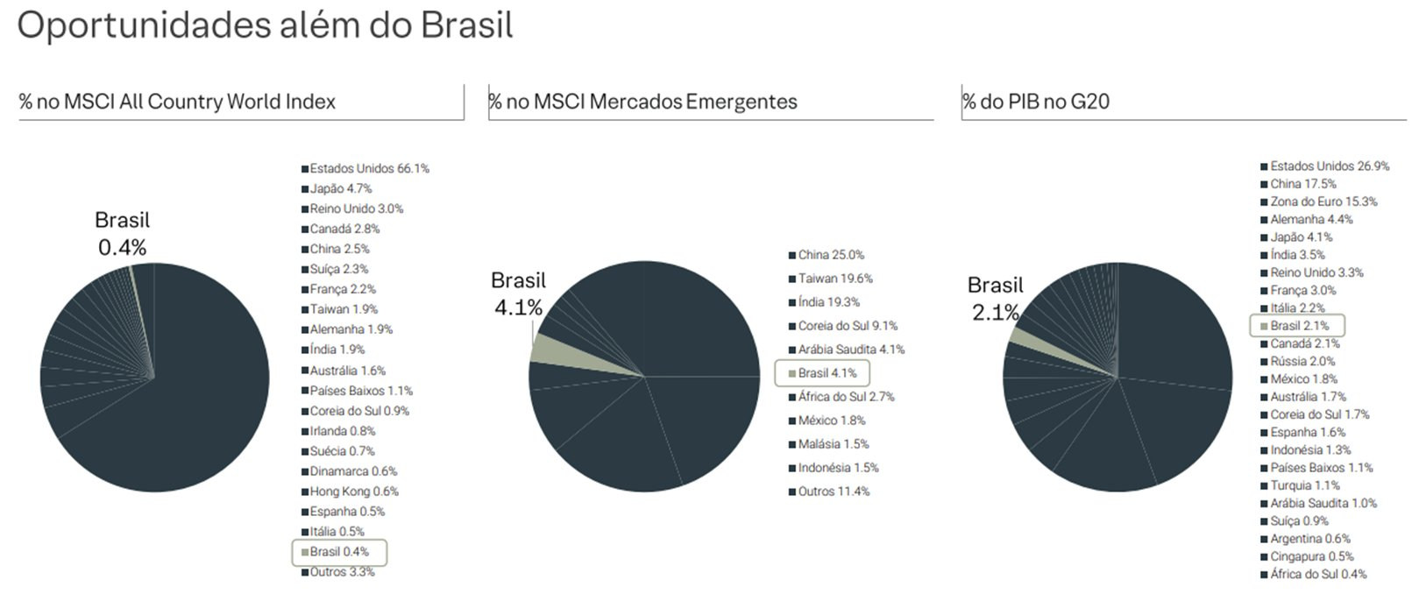
MERCADO GLOBAL
Brasil e uma fatia muito pequena do mercado global
Diversificacao Internacional
03
Notes:
Use o grafico para mostrar que ficar 100 por cento no Brasil equivale a aceitar um recorte muito pequeno do mercado mundial. O investidor sente conforto domestico, mas assume concentracao severa.

Slide 4
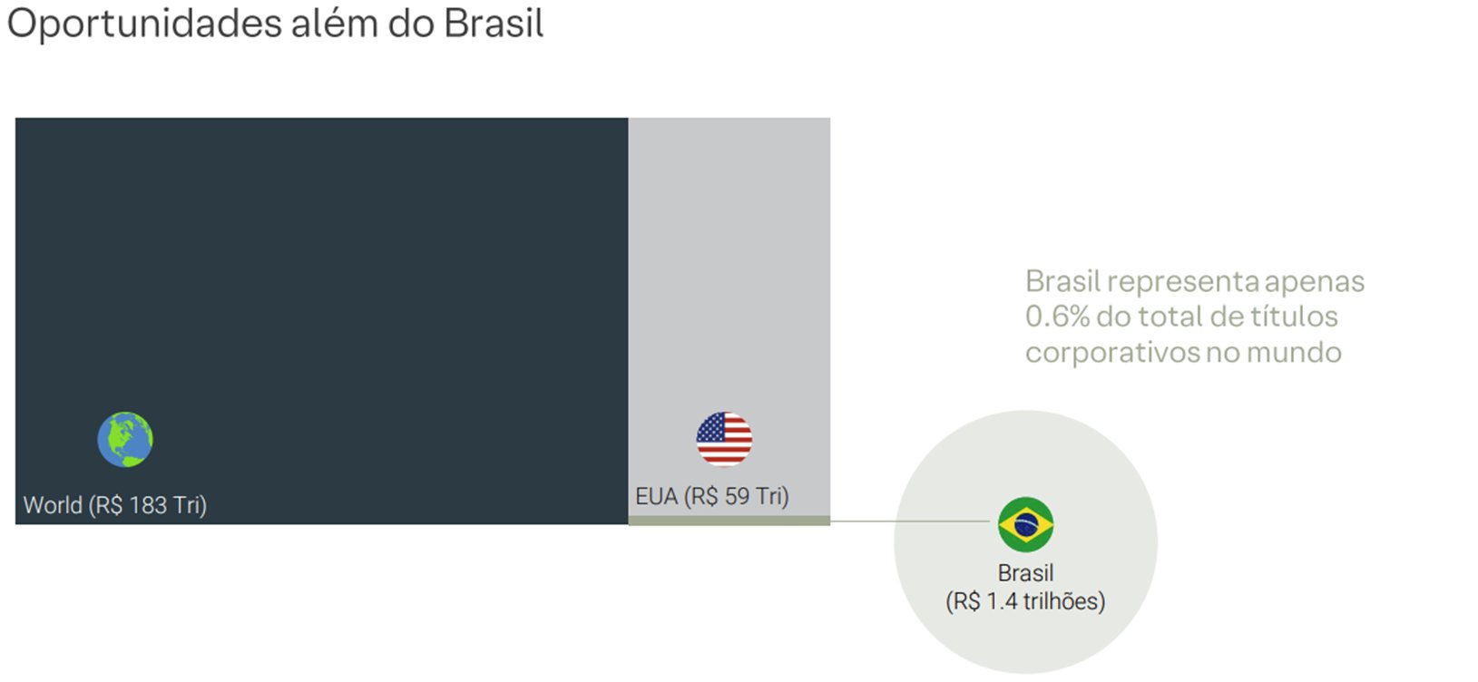
MERCADO GLOBAL
Renda fixa global: o investidor brasileiro acessa so uma fracao do mercado
Diversificacao Internacional
04
Notes:
Este slide deve reproduzir a logica do HTML: mesmo na renda fixa, onde o investidor brasileiro se sente mais confortavel, a profundidade do mercado local e pequena frente ao mercado global de credito corporativo.

Slide 5
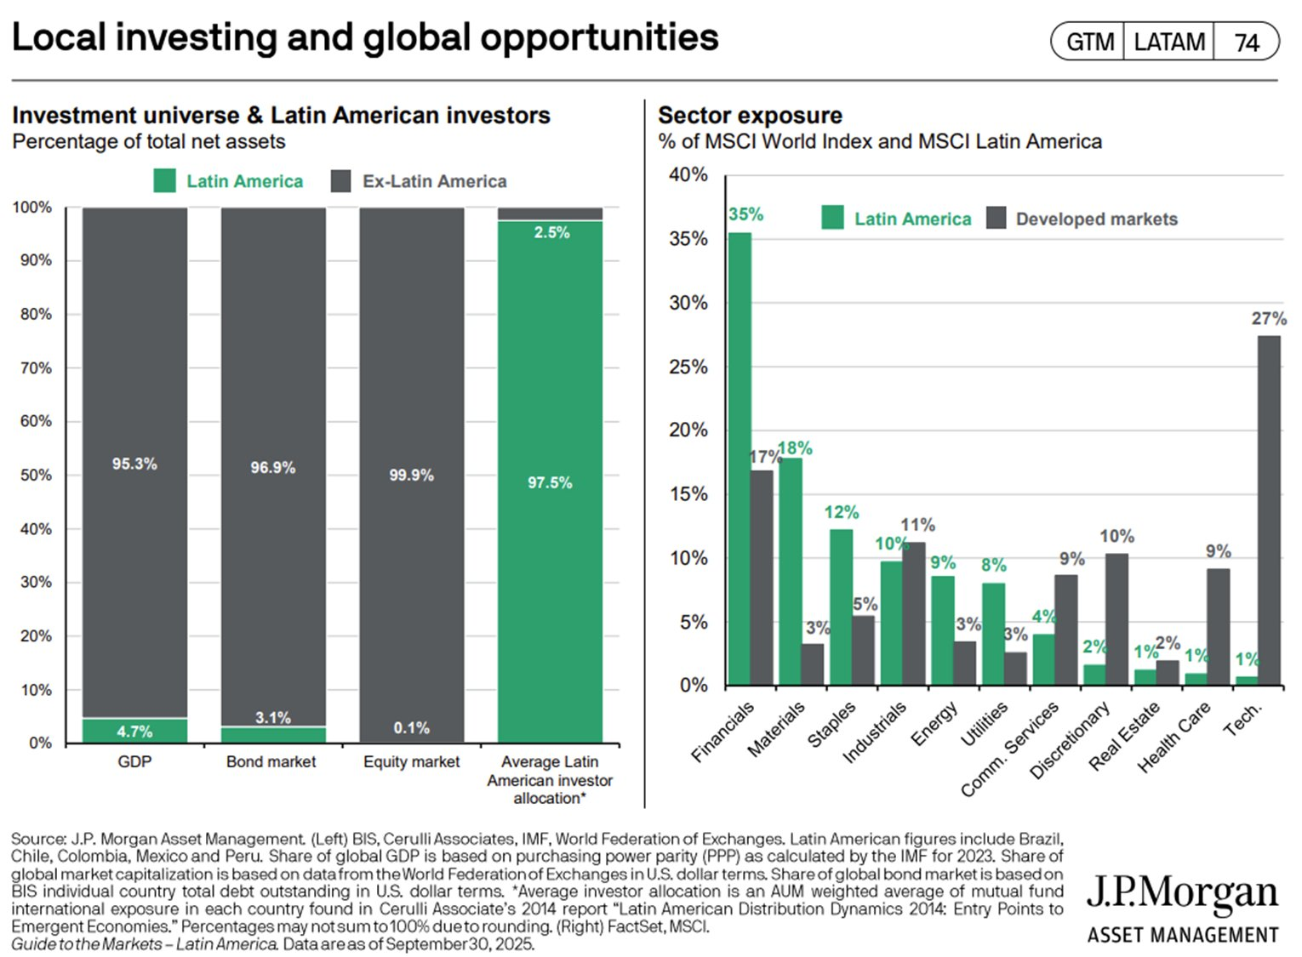
MERCADO GLOBAL
O mercado global oferece uma fronteira muito mais ampla de oportunidades
Diversificacao Internacional
05
Notes:
Use a imagem do J.P. Morgan como ponte narrativa: o investidor domestico costuma olhar o mesmo jardim de sempre, enquanto o mercado global abre acesso a muito mais classes, regioes e combinacoes de risco e retorno.

Slide 6
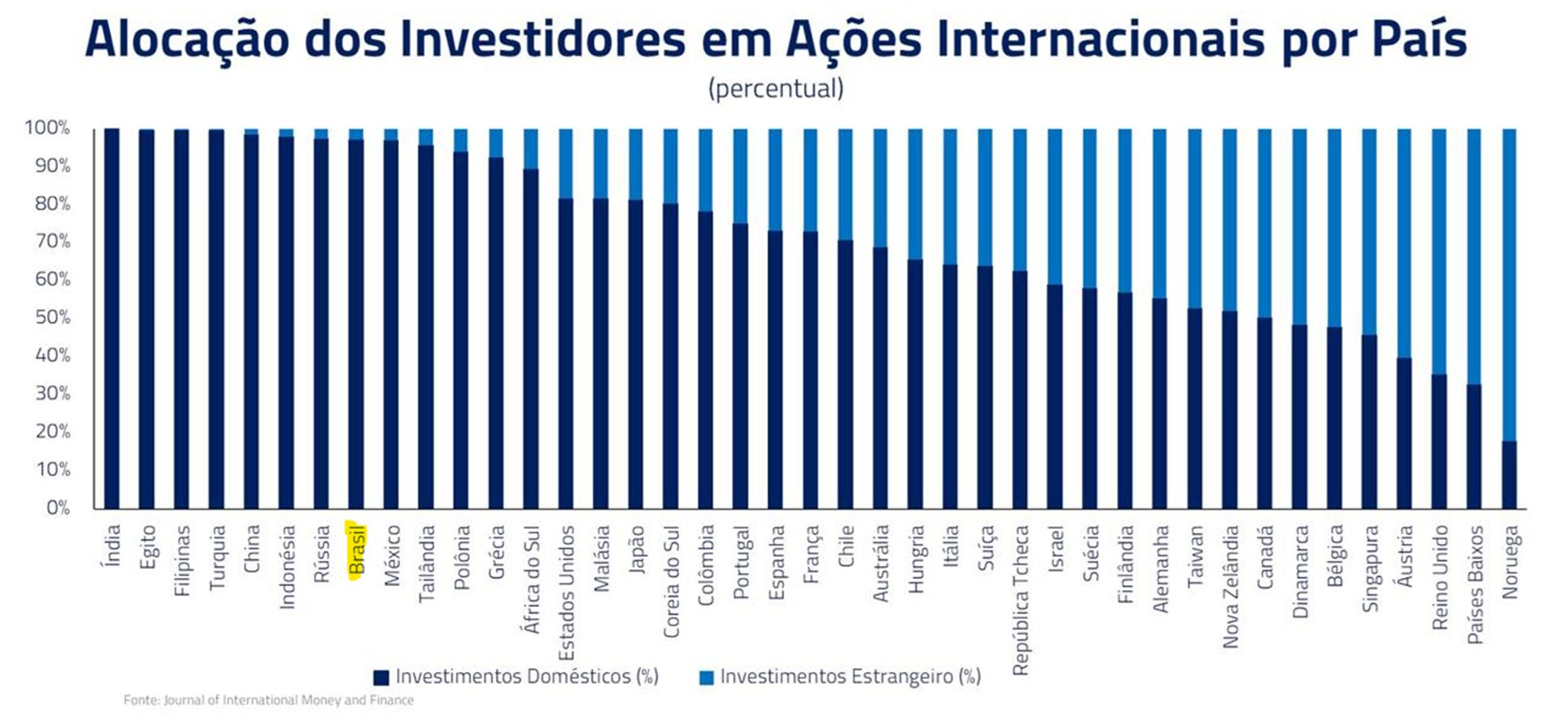
MERCADO GLOBAL
Acoes internacionais: o investidor brasileiro ainda aloca muito pouco
Diversificacao Internacional
06
Notes:
A mensagem aqui e de vies domestico. Em comparacao internacional, o investidor brasileiro ainda mantem pouca exposicao a acoes globais, mesmo com o mercado local representando uma parcela pequena do universo investivel.

Slide 7
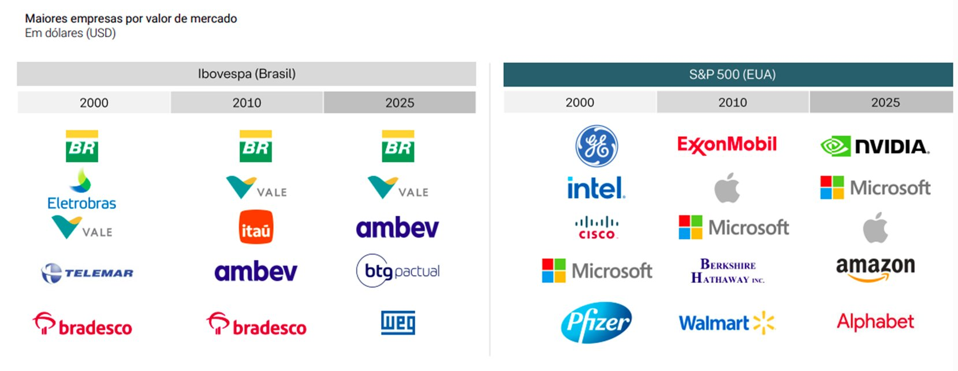
SETORES
Setores: O Mundo se Transformou, o Brasil Ficou Parado
Diversificacao Internacional
07
Notes:
Mostre a diferenca entre uma bolsa ainda dominada por bancos, commodities e Petrobras/Vale versus o S and P 500 com tecnologia, plataformas, cloud, semicondutores e IA. A diversificacao geografica tambem e setorial.

Slide 8
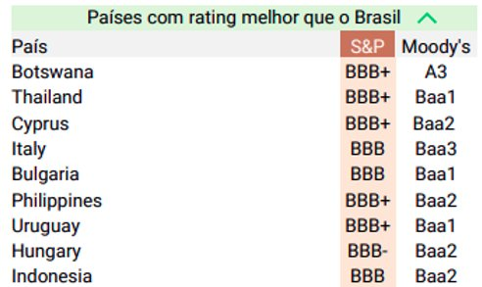
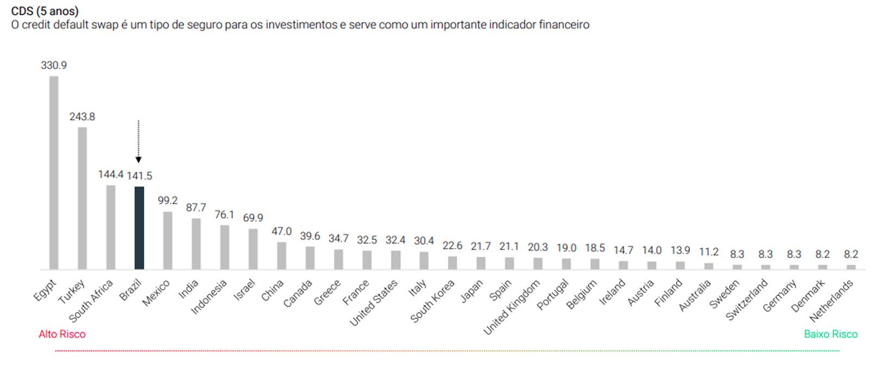
RISCO BRASIL
Risco Brasil: A Ilusão da Estabilidade do CDI
CDS 5 anos
Rating soberano
Diversificacao Internacional
08
Notes:
O ponto aqui e mostrar que estabilidade percebida em reais nao significa neutralidade. O mercado global continua precificando o Brasil como risco relevante e isso afeta patrimonio concentrado localmente.

Slide 9
MOEDAS
Depreciação de Moedas Frente ao Dólar (últimos 10 anos)
Peso Argentino
-98,3%
Lira Turca
-93,0%
Real Brasileiro
~ -60%
Peso Colombiano
-51,5%
Rand Sul-Africano
~ -45%
Iene Japones
-30,9%
Dolar Australiano
-26,8%
Peso Mexicano
-24,6%
Libra Esterlina
-21,3%
Euro
~ -18%
Diversificacao Internacional
09
Notes:
Este slide entra logo depois de CDS e rating para mostrar que o risco Brasil nao esta so no soberano. Ele tambem aparece na moeda e no poder de compra internacional do patrimonio.

Slide 10
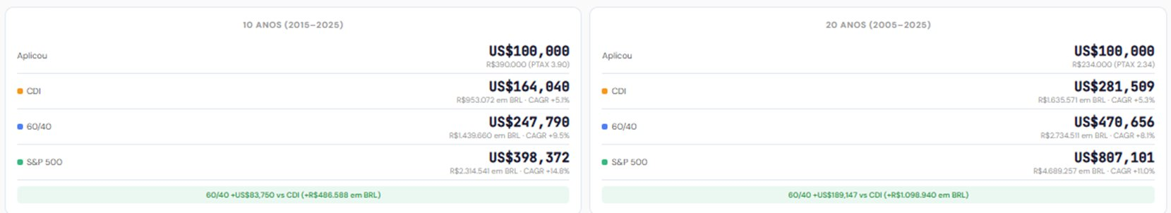
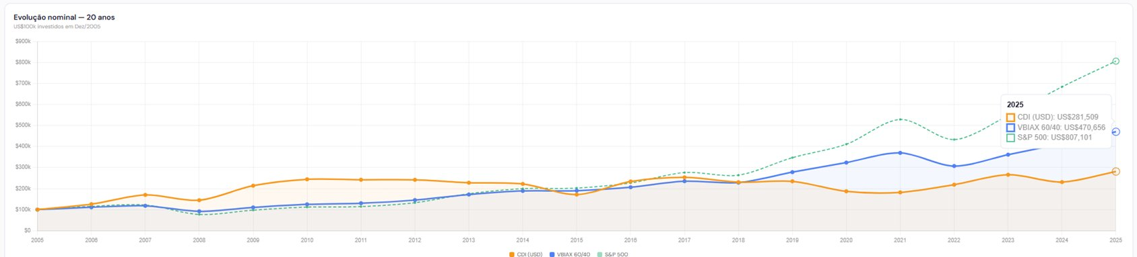
RETORNOS
Retornos Globais em Perspectiva
CDI vs 60/40 vs S&P 500
Evolucao nominal de US$ 100 mil em 20 anos
Diversificacao Internacional
10
Notes:
O pedido do deck aqui e visual: primeiro a comparacao de retornos, depois a evolucao do patrimonio em dolar como continuidade da mesma historia. A leitura e que ganhar em reais nao basta quando a referencia patrimonial e moeda forte.

Slide 11
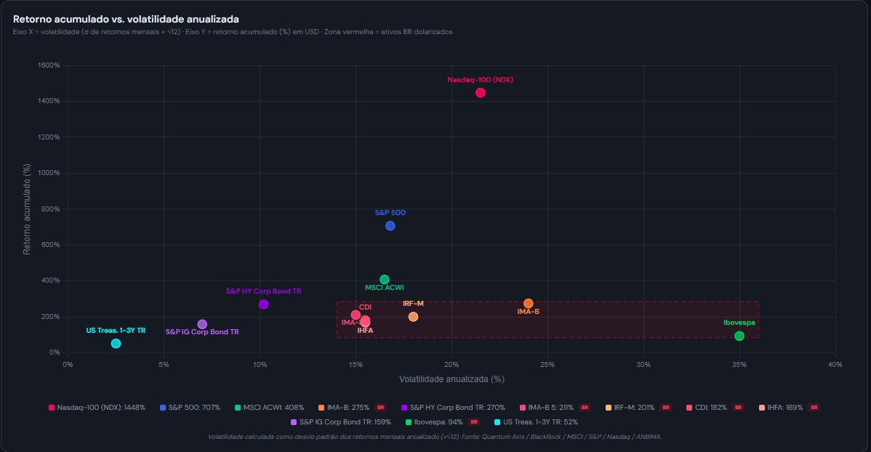
RISCO VS. RETORNO
Risco vs. Retorno: A Ineficiência dos Ativos Brasileiros
Diversificacao Internacional
11
Notes:
Este slide fica sozinho para dar peso ao argumento. Em dolar, os ativos brasileiros aparecem piores na combinacao risco-retorno do que diversas alternativas globais.

Slide 12
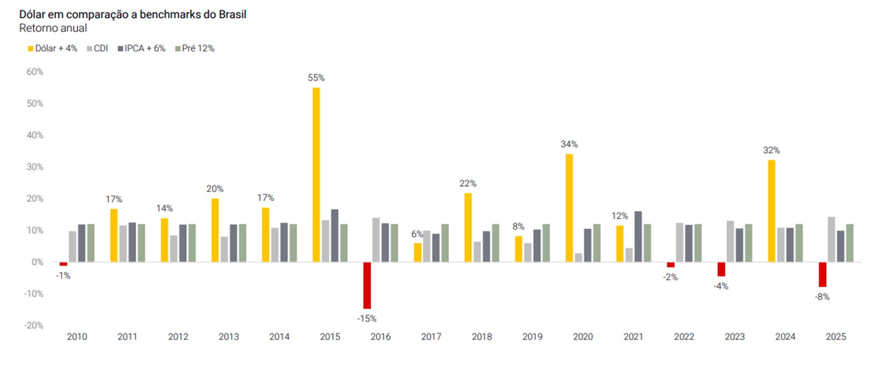
PROTECAO
O Dólar como Proteção em Momentos de Crise
Diversificacao Internacional
12
Notes:
Aqui a narrativa deve ser de hedge natural. Nos anos de estresse local, a exposicao dolarizada funcionou como amortecedor relevante em reais.

Slide 13
ACESSO
O que Mudou: De Privilégio a Acessível
Antes de 2018
2018-2021
2022-2024
2025-Hoje
Mercado restrito
Primeira abertura
Infraestrutura melhora
Acesso virou rotina
Exterior era assunto de clientes private, com minimos altos e processo operacional pesado.
Plataformas focadas no investidor brasileiro comecam a reduzir barreiras e simplificar a entrada.
Cambio mais fluido, integracao com apps brasileiros e acesso mais amplo a mutual funds, bonds e treasuries.
Conta mais simples, relatorios de IR, alternativas sem estate tax e assessoria para perfis diferentes.
Diversificacao Internacional
13
Notes:
Use este slide como timeline curta. A mensagem e que o investidor brasileiro nao ficou sofisticado de repente; foi a infraestrutura que melhorou e transformou o exterior em algo operacionalmente acessivel.

Slide 14
TRIBUTACAO E SUCESSAO
Tributação e Sucessão: O Problema que Também Ficou Mais Simples
Hoje a conversa ficou objetiva: aliquota, dividendos, estate tax e TOD.
15%
30%
US$ 60 mil
TOD
Ganho de capital sobre o saldo liquido anual
Retencao na fonte sobre dividendos de acoes, ETFs e REITs dos EUA
Faixa em que ativos de raiz americana entram no radar do estate tax
Designacao da conta para agilizar a transferencia sucessoria
Diversificacao Internacional
14
Notes:
O objetivo aqui e simplificar a leitura para o cliente. Sem entrar em estruturas societarias, a conversa fica ancorada em quatro referencias praticas: ganho de capital, dividendos, estate tax e TOD.

Slide 15
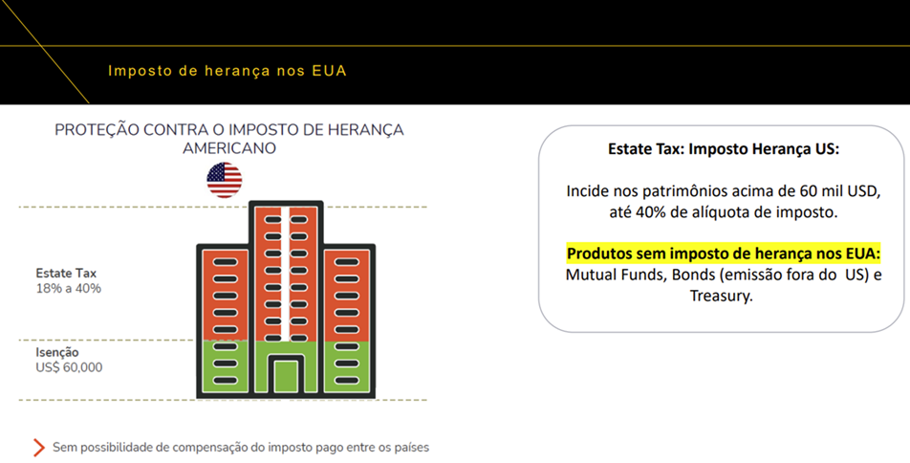
ESTATE TAX
Estate Tax: como funciona para ativos de raiz americana
Diversificacao Internacional
18
Notes:
Use a mesma imagem do material de tributacao. Ela resolve melhor a explicacao do que um slide recriado com texto demais.

Slide 16
ESTATE TAX
Quais ativos entram no Estate Tax e quais ficam fora
Sujeitos
Nao sujeitos
Entram no estate tax
Ficam fora desse risco
Acoes americanas, ETFs domiciliados nos EUA e REITs entram na base de calculo para nao residentes.
Mutual Funds Irlanda/Luxemburgo, bonds individuais, Treasuries e CDs ajudam a afastar o risco sucessorio.
Diversificacao Internacional
16
Notes:
A conta nao e o problema. O problema e o ativo com raiz americana acima da faixa relevante. Use o slide para separar risco sucessorio do simples fato de ter conta internacional.

Slide 17
ESTATE TAX
O imposto incide apenas sobre o excedente acima de US$ 60 mil
Base tributavel acima de US$ 60 mil
Aliquota
Ate US$ 10 mil
18%
De US$ 10 mil ate US$ 20 mil
20%
De US$ 20 mil ate US$ 40 mil
22%
De US$ 40 mil ate US$ 60 mil
24%
De US$ 60 mil ate US$ 80 mil
26%
De US$ 80 mil ate US$ 100 mil
28%
De US$ 100 mil ate US$ 150 mil
30%
De US$ 150 mil ate US$ 250 mil
32%
De US$ 250 mil ate US$ 500 mil
34%
De US$ 500 mil ate US$ 750 mil
36%
De US$ 750 mil ate US$ 1 milhao
38%
Acima de US$ 1 milhao
40%
Mensagem-chave: o risco nao desaparece porque a carteira e diversificada. O que reduz o problema e a combinacao entre veiculo correto, TOD preenchido e, em alguns casos, estrutura patrimonial.
Diversificacao Internacional
17
Notes:
Explique a progressividade e reforce que o Brasil nao possui tratado sucessorio com os Estados Unidos para ampliar a faixa de isencao do investidor brasileiro.

Slide 18
TRIBUTACAO E SUCESSAO
Veículo certo simplifica imposto e sucessão
Veiculo
Tributacao principal
Atencao sucessoria
Mutual Funds Irlanda/Luxemburgo
Nao distribuem dividendos ao cotista e tendem a ser mais eficientes do que a exposicao direta a ETFs americanos.
Ficam fora do estate tax americano para nao residentes.
Bonds, Treasuries e CDs
Permitem renda e preservacao em dolar com apuracao objetiva para a pessoa fisica.
Sao alternativas que nao entram no estate tax americano para nao residentes.
Acoes, ETFs e REITs dos EUA
Dividendos sofrem retencao de 30% na fonte e o ganho de capital entra na regra anual de 15%.
Entram na base do estate tax acima de US$ 60 mil.
Diversificacao Internacional
15
Notes:
A ideia aqui e reproduzir a leitura pratica do HTML e da apresentacao de tributacao: antes de pensar em estrutura complexa, o cliente precisa entender que o veiculo escolhido altera eficiencia tributaria e risco sucessorio.

Slide 19
TOD
TOD: a providência básica da conta internacional
1
2
3
Designacao em vida
Transferencia mais direta
Menos custo e demora
O cliente registra antecipadamente quem recebera os ativos mantidos naquela conta internacional.
A corretora usa essa designacao para encaminhar a transferencia sem exigir o mesmo rito de inventario americano.
TOD ajuda a evitar probate e agiliza o processo, mas nao elimina estate tax se a carteira seguir exposta a ativos de raiz americana.
Diversificacao Internacional
19
Notes:
Este slide deve seguir a logica da apresentacao de tributacao: TOD resolve transferencia da conta, nao resolve sozinho o risco de estate tax.

Slide 20
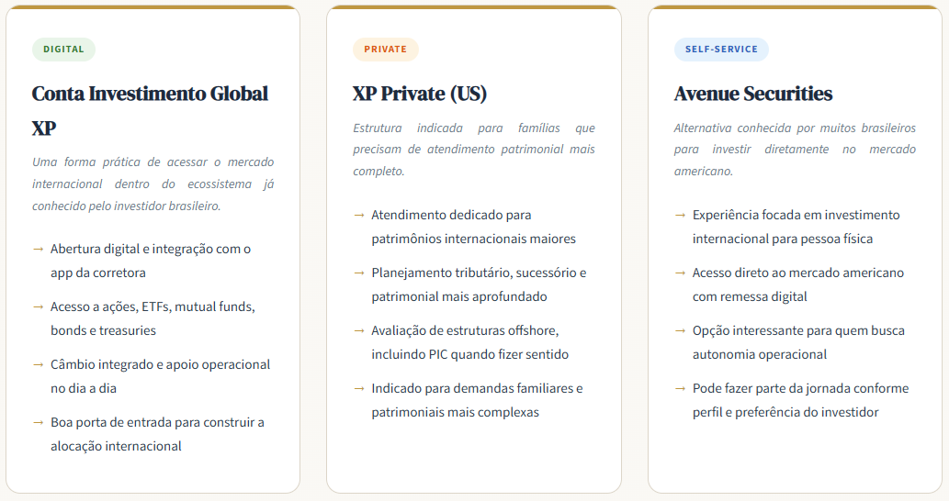
ACESSO
Hoje existem caminhos diferentes para perfis diferentes
Diversificacao Internacional
20
Notes:
Use o asset extraido do HTML diretamente no slide. A ideia aqui nao e reconstruir os cards, e sim preservar o visual que ja ficou bom na pagina.

Slide 21
COMO COMECAR
Primeiros Passos: Como Começar Sua Diversificação Internacional
1
2
3
4
Definir o objetivo
Escolher o caminho simples
Organizar imposto e sucessao
Escalar aos poucos
Decidir se a parcela internacional busca ampliar oportunidades, proteger em moeda forte, gerar renda ou organizar sucessao.
Na maioria dos casos, conta internacional com mutual funds globais e renda fixa em dolar ja resolve grande parte da necessidade.
Usar relatorios, preencher TOD e so adicionar complexidade quando o patrimonio realmente pedir.
A alocacao internacional pode crescer gradualmente, com disciplina e revisao, ate ganhar peso natural no patrimonio.
Diversificacao Internacional
21
Notes:
Fechamento do deck: o desafio principal deixou de ser operacional. O investidor consegue comecar pequeno, com mais clareza, e adicionar complexidade apenas se fizer sentido.

